Slide 1
主題三：109學年度精進教學計畫撰寫原則 ~三-3輔導團計畫(含整體團務及各領域議題小組審查時程說明)~
前臺南市政府教育局 王立杰主任
國教署 邱世平先生

Slide 2
大綱
精進教學計畫及內涵
整體團務計畫撰寫原則
領域(議題)輔導小組撰寫原則

Slide 3
精進教學計畫定位
引導全市課程與教學發展方向

Slide 4
精進教學計畫內涵
整體摘要表
專業成
長計畫
輔導團
整體團務計畫
各領域(議題)輔導團計畫
地方輔導群計畫
全市(縣)教師成長
輔導教師(團員)成長等
領域(議題)教師成長等
教專實踐方案

Slide 5
輔導團整體團務任務
縣市課程教學願景
輔導教師甄選及培訓
召開團務會議
引領各領域(議題)小組工作方向
規劃到校輔導模式
輔導小組工作考核及收

Slide 6
計畫思考層面？
瞭解中央、縣市課程及教學推動重點?
輔導教師(團員)需要那些增能活動？
各領域(議題)小組應透過何種到校服務模式才能滿足學校各領域(議題)教師需求?
如何引導各領域(議題)小組推動新課綱相關議題？

Slide 7
輔導團整體團務計畫重點
輔導教師(團員)甄選及培訓計畫
各領域(議題)小組到校服務模式計畫
團務各項會議計畫
引導各領域(議題)小組推動新課綱計畫
各領域(議題)小組考核及獎勵計畫

Slide 8
計畫撰寫原則參考
壹、依據
貳、輔導團組織架構及任務分工
參、縣市課程教學輔導之現況分析與需求評估
肆、計畫目標
伍、縣市輔導整體藍圖或推動架構
陸、輔導團輔導模式及服務內涵
柒、109學年度輔導推動重點與行動方案
捌、學習領域(議題)輔導小組計畫一覽表
玖、督導考核與成效評估
拾、輔導團整體團務推動總經費統計表

Slide 9
壹、依據
一、教育部補助直轄市、縣(市)政府精進國民中學及國民小學教師教學專業與課程品質作業要點。
二、○○縣(市)109學年度精進國民中小學教師教學專業與課程品質整體推動計畫。
三、○○縣(市)國民教育輔導團設置與輔導運作辦法。
四、其他(依縣市需求自行增列)

Slide 10
貳、輔導團組織架構及任務分工
引自：高雄市輔導團整體計畫

Slide 11
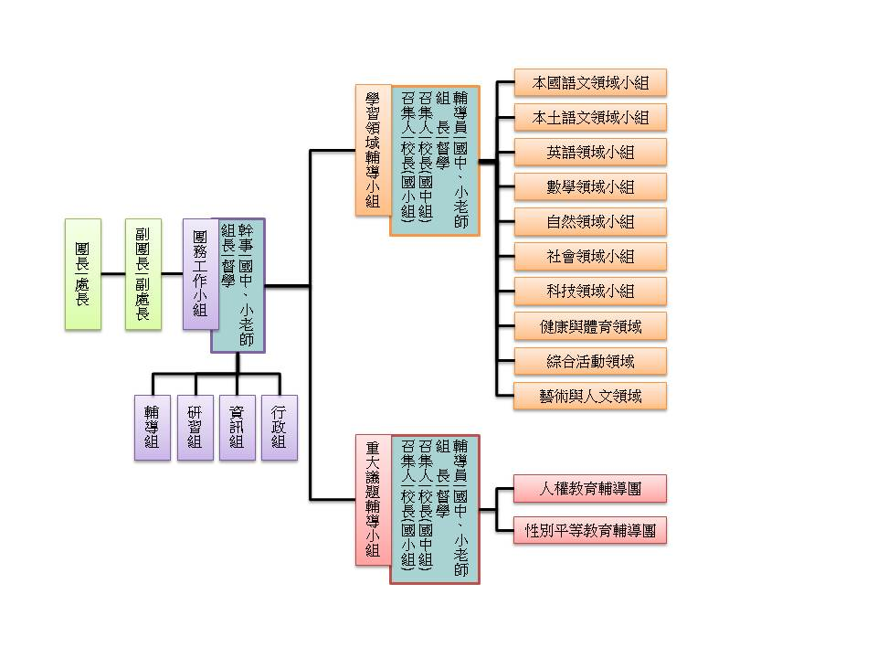
引自：彰化縣輔導團整體計畫

Slide 12
參、縣市課程教學輔導之現況分析與需求評估
中央及縣市課程與教學推動重點
地方輔導運作情形，如到校服務
輔導團教師（團員）需求
中央、地方政策
輔導團運用
團員需求
108學年度計畫執行
請勿重複地方政府學年度精進教學計畫整體計畫內容之評估需求
計畫省思
Notes:
跨科資料

Slide 13
肆、計畫目標
建議以條列式說明，
請勿重述「教育部補助直轄市、縣(市)政府精進國民中學及國民小學教師教學專業與課程品質作業要點」中所列之總目標。
高雄市的寫法
一、提升輔導員課程與教學領導能力，發揮教學、輔導、服務與研究功能。
二、規劃教師增能成長研習，扮演縣市層級課程與教學領航角色，協助學校深耕教師專業社群學習。
三、研發創新教學方法、教材設計、學習評量等，提供有效教學資源。
四、辦理到校輔導訪視、教學示例、教學實踐等，活化教師教學方式。
五、落實「教師即研究者」，激發教師從事教育研究或調查，增進教學效果。

Slide 14
伍、縣市輔導整體藍圖或推動架構
引自：高雄市輔導團整體計畫

Slide 15
陸、輔導團輔導模式及服務內涵
引自：高雄市輔導團整體計畫

Slide 16
柒、108學年度輔導推動重點與行動方案
項次 | 行動策略或計畫名稱 | 內容概述 | 執行期程 | 經費 預算 | 經費來源 | 108課綱 相關增能
二-1-1 | 國民教育輔導團團務會議 | 落實期中、期末檢核機制，確實掌握輔導團各項工作進度，了解各領域工作內容成效 【課堂實踐】 | 109.1.20、109.7.6 | 100,000元 | ■教育部精進補助-輔導團運作(基本補助) □縣市自籌□其他專案:請說明 | □是 ■否
二-1-2 | 國民教育輔導團輔導員會議 | 建立輔導團行政與團員間雙向溝通管道，提出團務工作之建言，使各項團務運作更趨完善 【課堂實踐】 | 108.8月- 109.7月 | 80,000元 | ■教育部精進補助-輔導團運作(基本補助) □縣市自籌□其他專案:請說明 | ■是 □否
二-1-3 | 國民教育輔導團輔導員專業成長研習 | 藉學者、專家及輔導員之專業分享，強化輔導員之專業素養 【課綱理解】 【素養扎根】 | 108.8月- 109.6月 | 120,000元 | ■教育部精進補助-輔導團運作(基本補助) □縣市自籌□其他專案:請說明 | ■是 □否

Slide 17
輔導團輔導教師培訓
引自：宜蘭李立彬課督

Slide 18
整體團務--溫馨提醒
推動重點是否有配合縣市學年度推動重點
是否有輔導團整體的組織架構圖
規劃的子計畫是否有依據學年度推動重點
是否有規劃全體輔導教師的增能研習計畫
增能研習是否與新課綱議題有關
應針對108年委員建議中長期改善事項，提出說明或計晝
規劃跨縣市參訪，其必要性及經費編列的合理性
差旅費使用或分配情形

Slide 19
領域(議題)輔導小組計畫撰寫原則參考
壹、依據
貳、輔導小組組織架構及任務分工
參、現況分析與需求評估
肆、計畫目標
伍、輔導模式及服務內涵
陸、109學年度輔導推動重點與行動方案
柒、領域(議題)輔導團務行事曆
捌、預期成效
附錄

Slide 20
領域(議題)輔導小組--溫馨提醒
應針對108年委員建議中長期改善事項，提出說明或計畫。
合理使用經費---團員增能、他團參訪
非專研習經費宜由縣市專業成長經費支付
課程規劃宜配合與新課綱、中央團政策及總團推動重點

Slide 21
簡報結束
謝謝聆聽

